Slide 1

Happy Wedding Quiz Show
新郎新婦のことをどれだけ知ってるかな？

Slide 2

クイズのルール
4択形式で出題します
正解だと思う番号を挙げてください
最後まで残ったチームには素敵な景品が！

Slide 3

Section 1
プロフィールクイズ
二人の生い立ちや意外な一面をチェック！

Slide 4

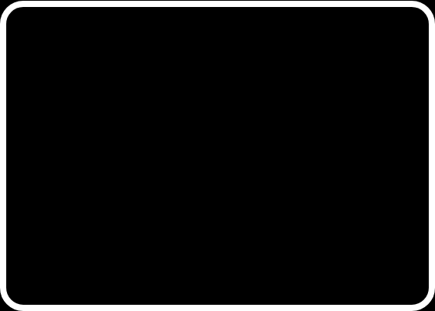

第1問：幼少期の夢
新郎・たかし君が幼稚園の卒園アルバムに書いた「将来の夢」は何でしょう？
1.
消防士
2.
プロ野球選手
3.
ケーキ屋さん
4.
ウルトラマン

Slide 5


正解は...
3. ケーキ屋さん
意外にも甘いものが大好きだったたかし君。 「毎日イチゴを食べたいから」という理由だったそうです！

Slide 6

Section 2
思い出クイズ
二人が歩んできたラブストーリーから出題！

Slide 7

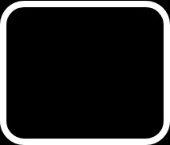


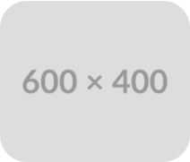
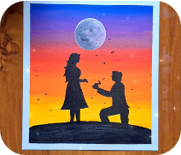

第2問：プロポーズの場所
たかし君がさくらさんにプロポーズした、思い出の場所はどこ？
A. レストラン
B. 海辺
C. 自宅
D. 公園

Slide 8


正解は B. 海辺！
Romantic Sunset
初デートの場所でもある江ノ島の海辺で、夕日を見ながら真っ赤なバラの花束と共にプロポーズ！
さくらさんは驚きのあまり、最初は「えっ、今？」と聞き返してしまったそうです（笑）
「一生、隣で笑っていてください」 — たかし

Slide 9






ボーナスチャンス！
得意料理
ハネムーン
十八番
さくらさんが初めて作った料理は？
二人が行きたい国はどこでしょう？
たかし君がカラオケで必ず歌う曲は？
※正解したチームにはダブルポイント！

Slide 10
現在のスコア
チーム名 | 正解数 | 獲得ポイント
新婦友人 Aチーム | 4 | 400 pt
新郎同僚 Bチーム | 5 | 550 pt
親戚 Cチーム | 3 | 300 pt
いよいよ次が最終問題です！

Slide 11



優勝チーム発表！
Bチーム
おめでとうございます！ 二人のことを一番よく知っている「ベストフレンド賞」を授与します！

Slide 12

Thank You!
クイズへのご参加ありがとうございました。 引き続き、二人の幸せな門出をお楽しみください！
2026.05.12 | Takashi & Sakura

